Slide 1
Обзор изменений в нормативно-правовой базе, регламентирующей деятельность по классификации, гостиниц
Арсений Роман Михайлович
Эксперт по классификации гостиниц,
Старший преподаватель РМАТ

Slide 2
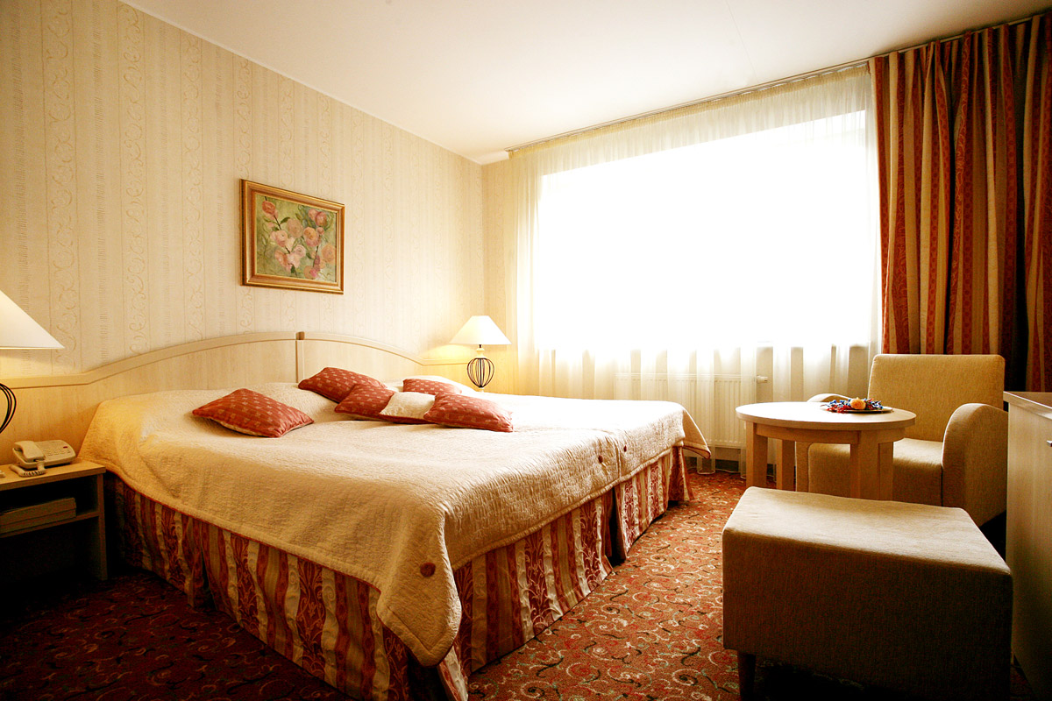
Нормативная база классификации
Федеральный закон от 24.11.1996 N 132-ФЗ «Об основах туристской деятельности в Российской Федерации» (ред. от 04.06.2018 с изм. и доп., вступ. в силу с 01.01.2019)
Приказ Минкультуры России от 11.07.2014 N 1215 «Об утверждении порядка классификации объектов туристской индустрии, включающих гостиницы и иные средства размещения, горнолыжные трассы и пляжи, осуществляемой аккредитованными организациями»
19 декабря 2018 г. Точка кипения Томск

Slide 3
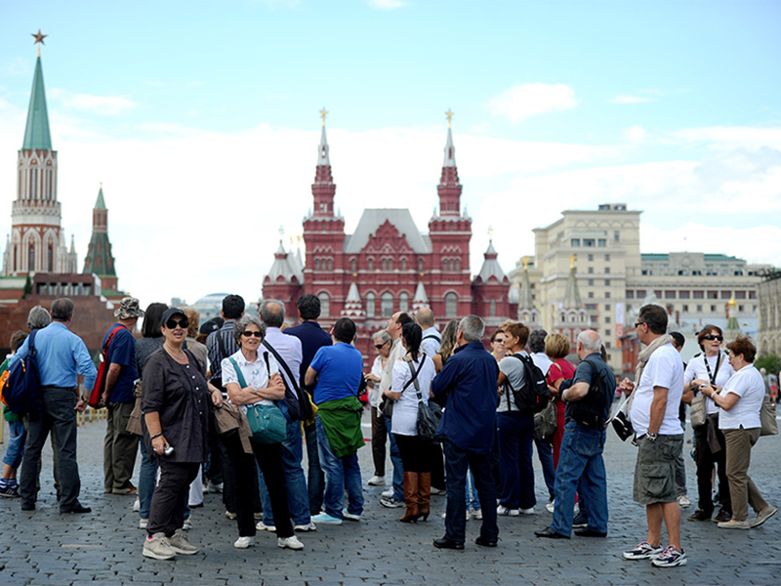
Цели классификации
предоставление потребителям необходимой и достоверной информации о соответствии гостиниц категории
повышение конкурентоспособности гостиничных услуг и привлекательности гостиниц, направленное на увеличение туристского потока и развитие внутреннего и въездного туризма, за счет укрепления доверия потребителей к оценке соответствия гостиниц
19 декабря 2018 г. Точка кипения Томск

Slide 4
Обязательная классификация
Федеральный закон «О внесении изменений в Федеральный закон «Об основах туристской деятельности в Российской Федерации» и Кодекс Российской Федерации об административных правонарушениях в целях совершенствования правового регулирования предоставления гостиничных услуг и классификации объектов туристской индустрии» от 05.02.2018 N 16-ФЗ
19 декабря 2018 г. Точка кипения Томск

Slide 5
Запрещается работать без категории
- гостиницы с номерным фондом более 50 гостиничных номеров – с 1 июля 2019 года
- гостиницы с номерным фондом более 15 гостиничных номеров – с 1 января 2020 года
- гостиницы с номерным фондом 15 и менее гостиничных номеров – с 1 января 2021 года
19 декабря 2018 г. Точка кипения Томск

Slide 6
Отличия
Действующая система
6 категорий средств размещения (без звезд, одна звезда, две звезды, три звезды, четыре звезды, пять звезд)
10 категорий номеров
Проект новой системы
Три системы классификации: Система звезд, система ключей, система классификации хостелов
6 категорий гостиниц (без звезд, одна звезда, две звезды, три звезды, три звезды плюс, четыре звезды, пять звезд)
3 категории номеров: высшая (5 подкатегорий), стандарт (1 подкатегория), эконом (4 подкатегории)
19 декабря 2018 г. Точка кипения Томск

Slide 7
Новое
только балльная оценка
оценка санитарного состояния и технического качества гостиниц и номерного фонда (например, состояние полотенец, чистота, трещины на фасаде и пр.)
новые требования к персоналу, основанные на профессиональных стандартах
требования к качеству гостиничных услуг (например, использование книги отзывов и предложений, ответ на телефонный звонок не позднее 3-го звонка, фоновый шум в процессе общения по телефону с сотрудником отдела бронирования, доброжелательность, внимание, улыбка персонала, визуальный контакт на уровне глаз, реагирование на просьбы гостя, фен чистый, шнур не запутанный, посуда хорошо вымыта не имеет сколов и др.
19 декабря 2018 г. Точка кипения Томск

Slide 8
Типы гостиниц
Действующая система
гостиницы менее 50 номеров
гостиницы более 50 номеров
апартотели
курортные отели
дома отдыха (пансионаты)
гостиницы, расположенные в зданиях, являющихся объектами культурного наследия
гостиницы, расположенные на территориях исторического поселения
19 декабря 2018 г. Точка кипения Томск

Slide 9
Типы гостиниц
Проект новой системы
Система звезд:
отель (гостиница)
мини-отель (мини-гостиница)
апарт-отель
мотель
дом (комплекс) отдыха (пансионаты, загородные отели (загородные гостиницы), парк-отели, туристические резиденции)
Система ключей:
акватель
гостевой дом (дома охотника, дома рыбака, сельские гостевые дома, шале, бунгало, виллы)
туристская база
комплекс сервисных апартаментов
квартирный отель
Хостелы
19 декабря 2018 г. Точка кипения Томск

Slide 10
Этапы классификации
Действующая система
1. Экспертная оценка
- оценка соответствия средства размещения одной из категорий
- балльная оценка средства размещения по критериям, соответствующим установленным требованиям
- оценка номеров
- балльная оценка номеров по критериям, соответствующим установленным требованиям
- балльная оценка соответствия персонала
- составляется акт оценки соответствия средства размещения одной из категорий
2. Принятие решения
3. Получение свидетельства
19 декабря 2018 г. Точка кипения Томск

Slide 11
Этапы классификации
Проект новой системы
1. Экспертная оценка (документарная и выездная оценка)
оценка соответствия гостиницы заявленной категории
балльная оценка санитарного состояния и технического качества гостиниц
оценка номеров
балльная оценка санитарного состояния и технического качества номеров гостиницы
оценка соответствия персонала гостиницы
балльная оценка качества обслуживания
итоговая оценка соответствия гостиницы одной из категорий
2. Принятие решения
3. Получение свидетельства
19 декабря 2018 г. Точка кипения Томск

Slide 12
Процедура
Гостиница направляет документы в аккредитованную организацию (АО): заявка, анкета, уставные документы, документы о соблюдении пожарной безопасности, антитеррористической защищенности, санитарно-эпидемиологических норм, экологических норм; договоры
АО дает гостинице ответ в течение 10 рабочих дней (либо отказ с вручением гостинице решения с указанием причины)
Экспертная оценка
Протоколы и акт оценки (в 2-х экземплярах) подписываются экспертами и уполномоченным представителем отеля
19 декабря 2018 г. Точка кипения Томск

Slide 13
Процедура
АО анализирует документы и результаты экспертной оценки, принимает решение о присвоении или отказе в присвоении категории в течение 30 дней
АО направляет гостинице решение (не позднее 5 рабочих дней после принятия решения)
АО направляет в Минэкономразвития запрос на присвоение регистрационного номера (получает его в течение 3х рабочих дней)
АО изготавливает свидетельство и направляет в гостиницу
19 декабря 2018 г. Точка кипения Томск

Slide 14
Срок действия
Свидетельство о присвоении гостинице определенной категории действует три года с даты принятия решения о присвоении гостинице определенной категории

Slide 15
Произошли изменения?
Гостиница обязана сообщать АО обо всех изменениях, влияющих на соответствие гостиницы присвоенной категории
19 декабря 2018 г. Точка кипения Томск

Slide 16
Приостановка действия свидетельства
Причины:
АО выявляет несоответствие гостиницы установленным требованиям
Обращение Роспотребнадзора в АО по жалобе потребителя
Обращение Минэкономразвития в АО о нарушении гостиницей установленных требований
Заявление гостиницы о произошедших изменениях, влияющих на ее соответствие требованиям
Решение Комиссии по апелляциям, принятое по итогам рассмотрения апелляции
19 декабря 2018 г. Точка кипения Томск

Slide 17
Приостановка действия свидетельства
АО в течение 30 дней осуществляет дополнительную проверку соответствия гостиницы требованиям присвоенной категории
При обнаружении несоответствий составляется Акт с указанием имеющихся несоответствий и мероприятий по их устранению в срок не более 90 дней
На время устранения замечаний действие свидетельства приостанавливается
Гостиница в течение срока приостановления действия свидетельства вправе продолжать предоставление гостиничных услуг (кроме случая приостановления низшей категории) с обязательным информированием потребителя о приостановлении действия свидетельства
19 декабря 2018 г. Точка кипения Томск

Slide 18
Прекращение действия свидетельства
Причины:
Неустранение в течение срока приостановления действия свидетельства несоответствий
Заявление от лица, предоставляющего гостиничные услуги о прекращении деятельности по предоставлению гостиничных услуг
Прекращение ИП или юрлицом деятельности в соответствии с законодательством о госрегистрации ИП или юрлиц
АО направляет гостинице решение в течение 3-х дней после принятия такового
19 декабря 2018 г. Точка кипения Томск

Slide 19
Проблемы
Использование неприсвоенных категорий
Скептическое отношение отельеров к классификации
Необоснованные/устаревшие требования к гостиницам/номерам
Устранение замечаний «для галочки»
Непрофессиональные отельеры (жажда легких денег)
Отсутствие необходимых документов у гостиницы
Неоперативность обновления Федерального перечня классифицированных туристских объектов
Высокие требования к персоналу
Низкая квалификация некоторых экспертов
Новая процедура классификации, новые требования
19 декабря 2018 г. Точка кипения Томск

Slide 20
www.mobidat.ru
База данных MOBIDAT – это информационная система по безбарьерному пространству городской инфраструктуры. Создана по методологии и при поддержке действующей много лет аналогичной системы в Берлине.
MOBIDAT охватывает информацию по культуре, досугу, спорту, туризму и предоставляет сведения о доступности зданий и учреждений для людей с ограниченными возможностями.
Спецификация системы содержит ряд обязательных требований к зданиям и помещениям.
Степень безбарьерности объекта подтверждается специально разработанными пиктограммами, указывающими на ситуацию с парковкой, доступность для колясочников, наличие туалета для колясочников, наличие подъемника, удобства в гостиничном номере, наличие бассейна, ванной, спортивного зала и помощи для различных категорий инвалидов. Интернет-ресурс бесплатно информирует о степени доступности объектов и туристических маршрутов всех туристов с ограниченными возможностями здоровья.
19 декабря 2018 г. Точка кипения Томск

Slide 21
К настоящему времени обследованы и занесены на карту 600 объектов туристской инфраструктуры, из них 300 – классифицированные гостиницы.
Из 300 обследованных гостиниц:
Полностью доступно – 42
Доступно для лиц с нарушениями опорно-двигательной системы – 73
Доступно для лиц с нарушениями зрения – 52
Доступно для лиц с нарушениями слуха – 44
Доступно для лиц, передвигающихся на инвалидной коляске – 67
Наличие специально адаптированных туалетных кабинок – 55
Наличие парковочных мест для инвалидов – 243
Наличие адаптированного лифта – 33
Наличие специально адаптированных номеров для ночлега – 86
19 декабря 2018 г. Точка кипения Томск

Slide 22
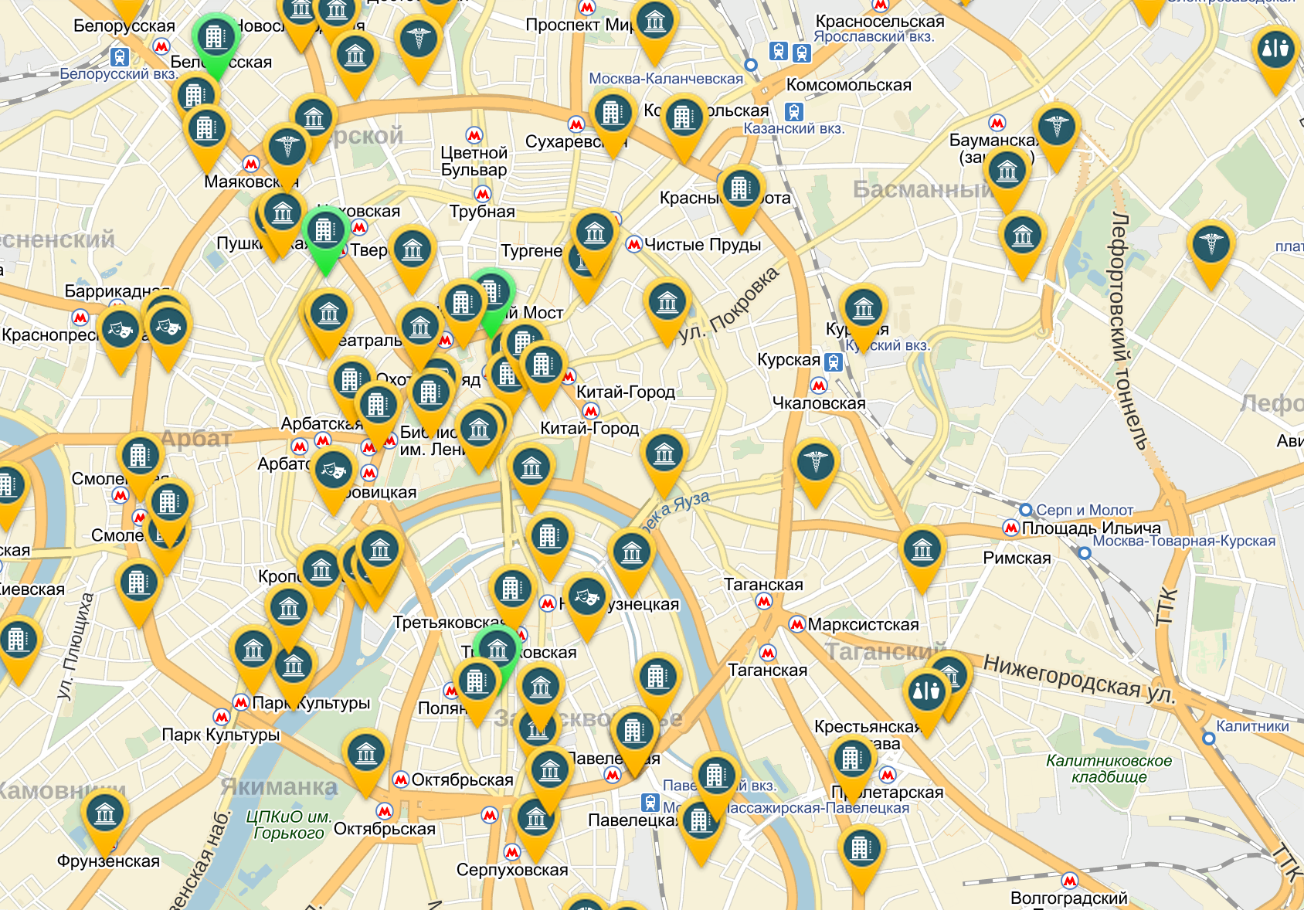
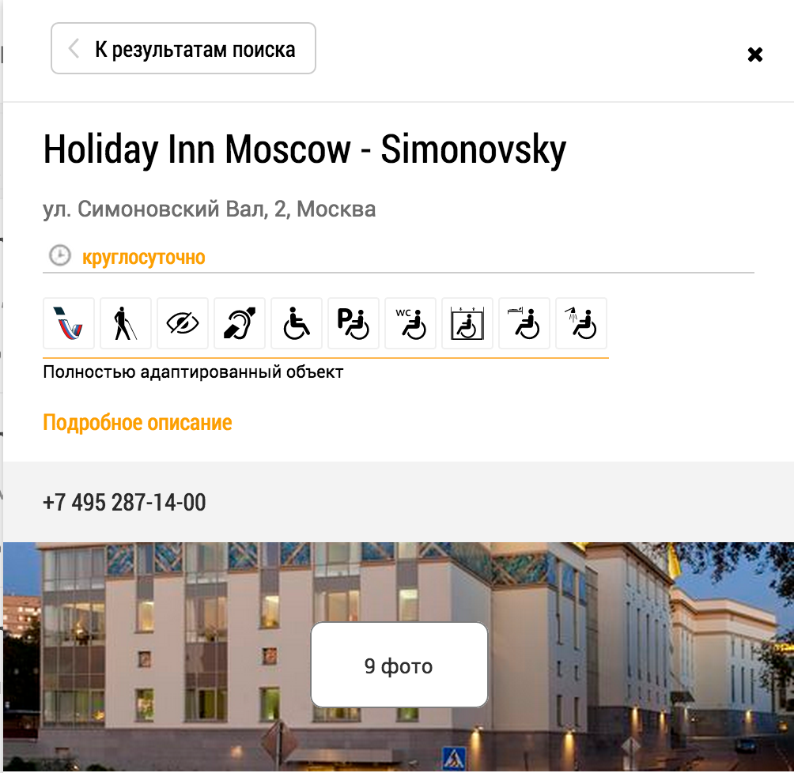
Интерактивная карта Москвы, с обозначенными на ней объектами с той или иной степенью адаптации.
www.mobidat.ru
Строка поиска
19 декабря 2018 г. Точка кипения Томск

Slide 23
Спасибо за внимание!
Центр развития социального и культурно-познавательного туризма, г. Москва
Директор: Крошкин Лев Леонидович
Тел. +7 (905) 535 80 11
info@hotelclass.ru
www.hotelclass.ru
Эксперт
Арсений Роман Михайлович
arseniy-roman@mail.ru
тел/whatsapp +7 (910) 453 04 00

